Slide 1


КН-20-1
Курсова робота на тему:
Візуалізація продажу відеоігор
Виконала: Дяченко Валерія
Керівник: ст. викладач каф. КН. Марчук Г.В.

Slide 2
КН-20-1
Аналіз та постановка задачі
Актуальність
Задача
Мета
Аналіз допомагає приймати важливі та змістовні рішення, так як практично кожна сфера діяльності потребує глибоке розуміння зв’язків і відповідних паттернів, що формуються на основі отриманих даних.
Проведення візуального аналізу продажів відеоігор з використанням методів та алгоритмів інтелектуального аналізу даних.
Виявлення тенденцій, залежностей та закономірностей, для підведення підсумків, що дозволять зробити обґрунтовані рекомендації для покращення стратегій маркетингу, розвитку і управління.

Slide 3
КН-20-1
Засоби та методи вирішення задачі
Розвідувальний аналіз
перший крок у роботі з новим набором даних і дозволяє отримати загальне уявлення про структуру, властивості та можливі взаємозв'язки. Включає у себе огляд, очищення, опис , візуалізацію даних.
Асоціативний аналіз
основною метою є виявлення часто зустрічаючихся зв'язків між елементами або подіями у наборі даних. Включає у себе визначення метрик, пошук, візуалізацію та застосування асоціацій.

Slide 4
КН-20-1
Засоби та методи вирішення задачі
Кластерний аналіз
основною метою є виявлення природних структур або підгруп в наборі даних без заздалегідь відомих класифікаційних міток. Включає у себе вибір алгоритму та виконання кластеризації, після чого валідацію кластерів та застосування.
Прогнозування даних
основною метою є отримання моделі, яка здатна прогнозувати значення цільової змінної на основі вхідних змінних та залежностей між ними. Включає у себе вибір моделі, розділення даних на тренувальний та тестовий набор, і подальше навчання, оцінку моделі.

Slide 5
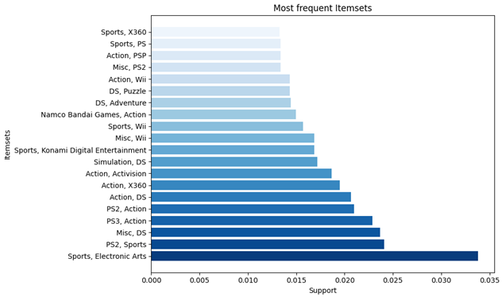
КН-20-1
Apriori
Один з найпоширеніших алгоритмів, що використовується для виявлення частотних асоціацій між елементами в наборі даних.
Якщо певний набір елементів (itemset) зустрічається часто, то ймовірність його появи вища, і можна вважати його асоційованим.

Slide 6
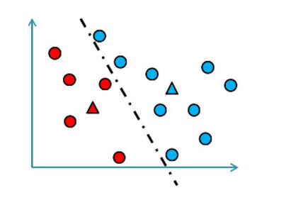
КН-20-1
K-means
Також популярний алгоритм кластеризації. Використовується для групування схожих об'єктів у підгрупи, які називаються кластерами.
Алгоритм починається зі вибору k початкових центроїдів (представників кожного кластера), а потім виконується ітеративна процедура, яка призводить до зближення центроїдів з наближеними середніми значеннями точок в кожному кластері.

Slide 7

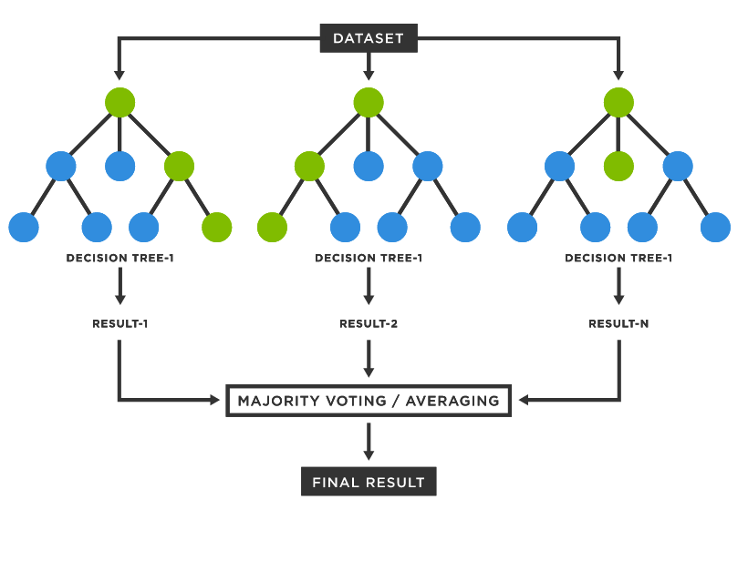
КН-20-1
Random Forest
Це алгоритм машинного навчання, який використовує “дерева” для вирішення задач класифікації та регресії.
Він поєднує кілька рішень у вигляді "лісу", де кожне дерево будується на випадковій підмножині навчальних даних та випадковій підмножині ознак.
Даний алгоритм усереднює прогнози кожного дерева для регресійних задач. Це допомагає знизити дисперсію і зробити більш точні прогнози.

Slide 8


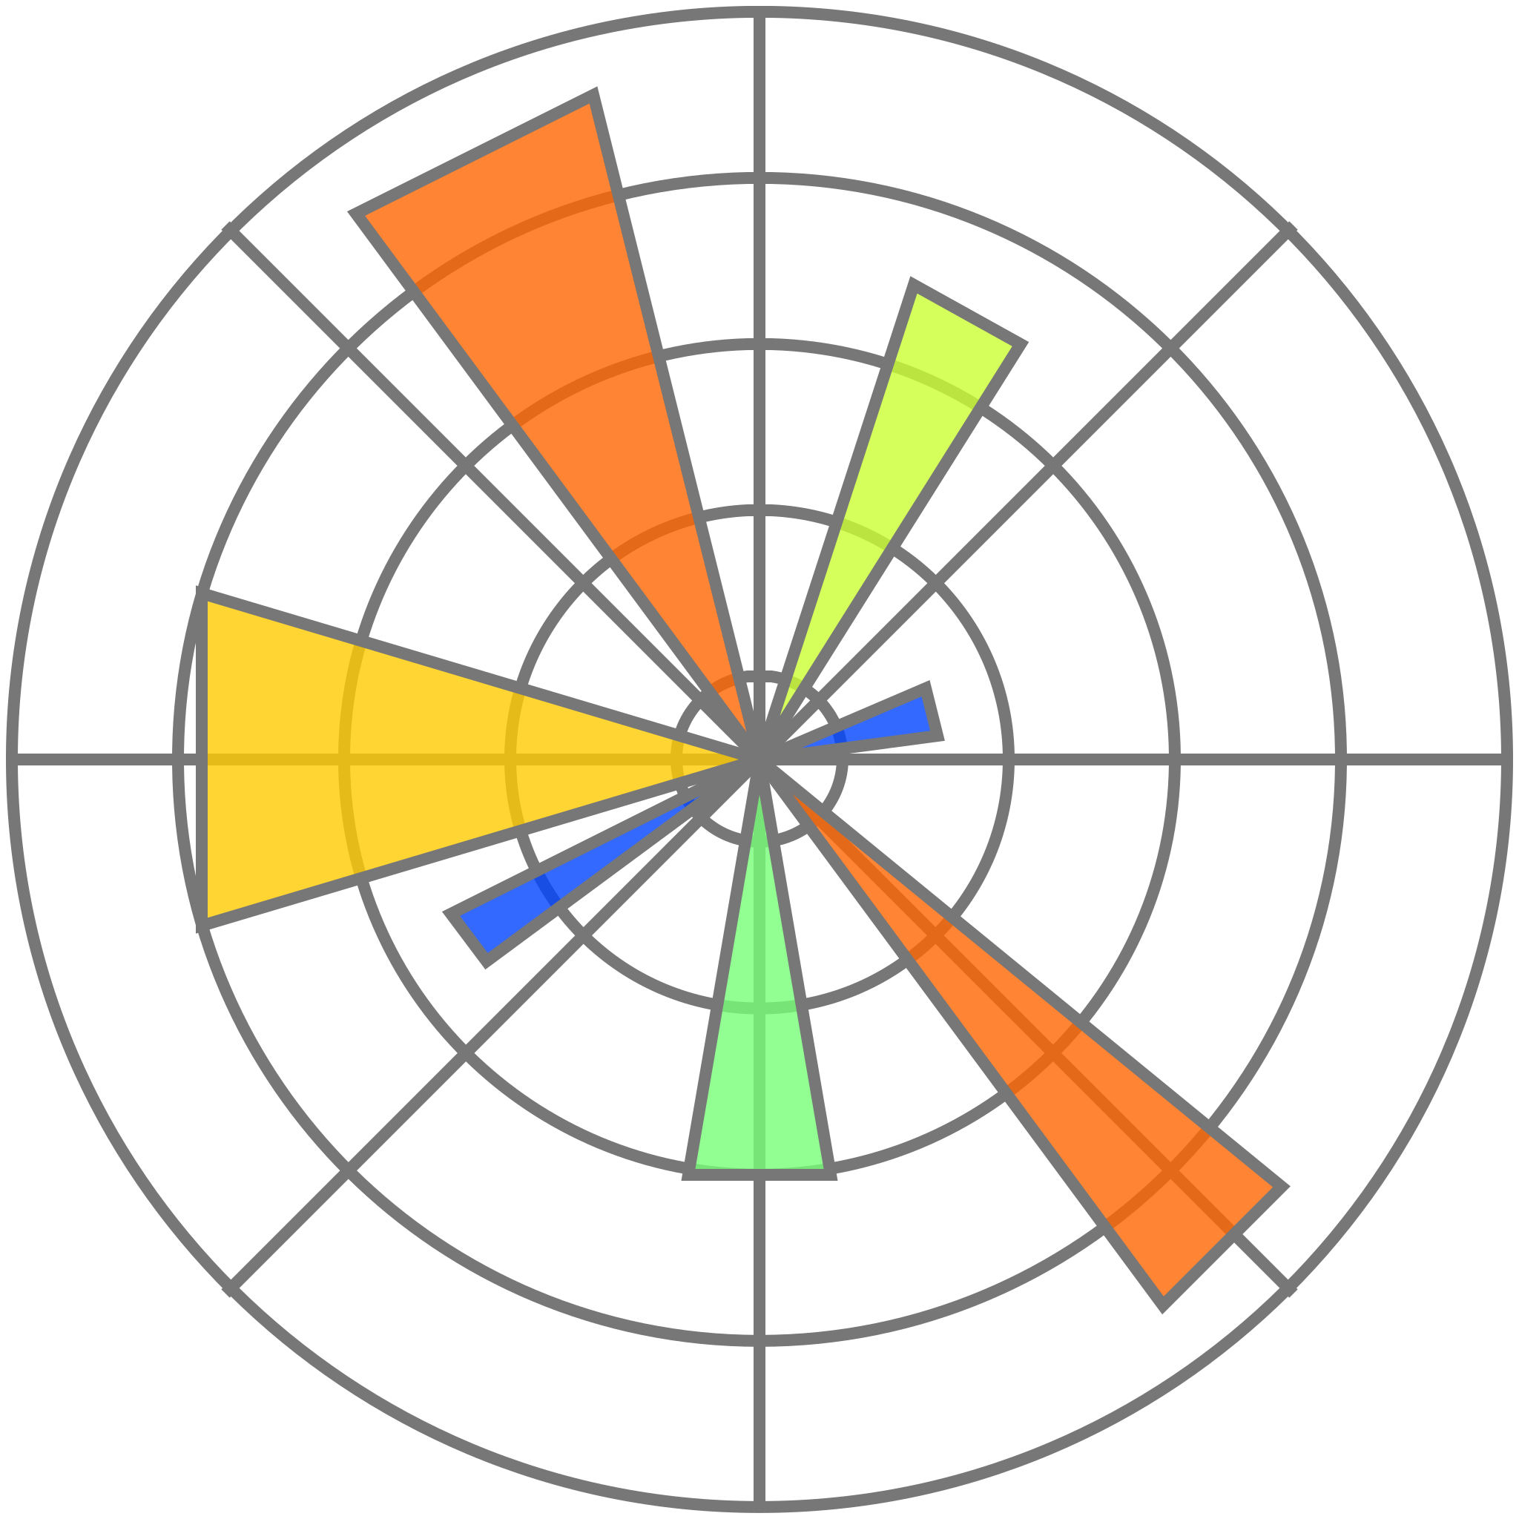
КН-20-1
Використані
Засоби та інструменти
Хмарне середовище виконання Google Colab
Мова програмування Python
Бібліотеки: MatPlotLib, Numpy, Pandas, Seaborn, mlxtend, sklearn

Slide 9
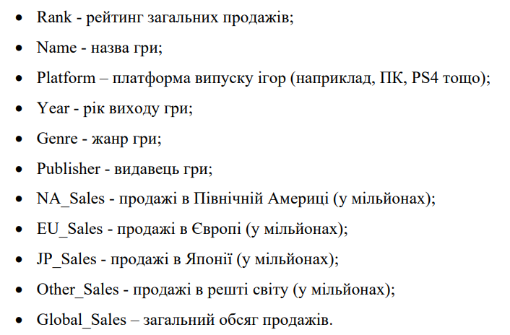
КН-20-1
Обране джерело даних містить:
16,598
значень

Slide 10
КН-20-1
50
40
Висновки
30
Проводячи аналіз було отримано практичні навички роботи з Google Colab, Python і бібліотеками для графічного відображення даних. А також досвід аналізу ринку та інтерпретації результатів.
Було проведено візуалізацію продажу відеоігор та на її основі підведено підсумки.
20
10
0
Item 1
Item 2
Item 3
Item 4
Item 5

Slide 11
Дякую за увагу

